Slide 1
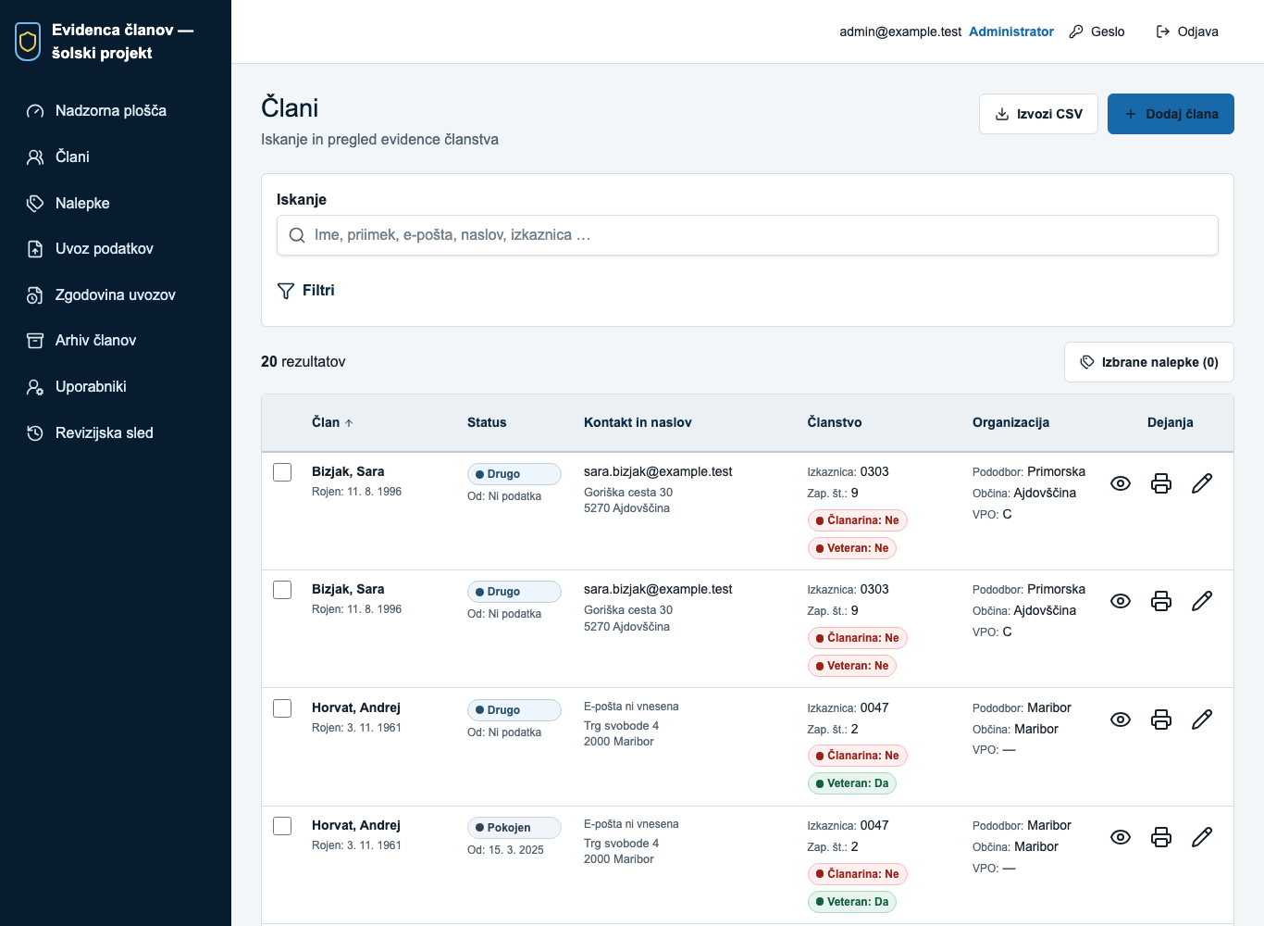
Hevristična
evalvacija
Evidenca članov
Domen Bencak
27. oktober 2026
1
Notes:
ČAS 0.00–0.25 (25 sekund)
GOVOR
Predstavljam samostojno hevristično evalvacijo aplikacije za evidenco članov. Administrator ureja podatke in uvaža Excelove datoteke, uporabnik pa išče člane in pripravlja nalepke. Pregled po vseh desetih Nielsenovih hevristikah združuje izvorno kodo in preverjanje delujoče aplikacije s testnimi podatki. V nadaljevanju izpostavljam tri težave z največjim vplivom.
VIRI IN DOKAZI (ne berite naglas)
https://www.nngroup.com/articles/ten-usability-heuristics/
https://www.nngroup.com/articles/how-to-conduct-a-heuristic-evaluation/
Posnetek S01-seznam-clanov.png. Pregled z enim ocenjevalcem, v skladu s samostojno izvedbo naloge.
Podlaga: SAMOSTOJNO.md in posnetki lokalne aplikacije, 27. oktober 2026. Priprava gradiva in preverjanja s pomočjo Codexa.

Slide 2
Pregled vseh 10 hevristik
Resnost 2: manjša ovira. Resnost 3: večja ovira.
H | Hevristika | Ocena | Predlog izboljšave
H1 | Vidnost stanja sistema | 2 | Označba trenutnega razdelka
H2 | Ujemanje z resničnim svetom | 2 | Slovenske oznake in razlaga VPO
H3 | Uporabnikov nadzor in svoboda | 3 | Opozorilo pri odhodu
H4 | Doslednost in standardi | 2 | Enoten izraz »Arhiviraj«
H5 | Preprečevanje napak | 3 | Ponovno preverjanje uvoza
H6 | Prepoznavanje namesto pomnjenja | 2 | Vrednosti na značkah filtrov
H7 | Prilagodljivost in učinkovitost | 2 | Skupni izbor prejemnikov
H8 | Estetsko in minimalistično oblikovanje | 2 | Vsebinske skupine obrazca
H9 | Prepoznavanje in odpravljanje napak | 3 | Slovenske napake in fokus
H10 | Pomoč in dokumentacija | 2 | Vzorec Excela in kratka pomoč
5
Notes:
ČAS 1.55–2.30 (35 sekund)
GOVOR
Tabela povzema vseh deset hevristik in izboljšavo za vsako. Tri predstavljene težave imajo resnost tri, ostalih sedem pa resnost dve. Med manjšimi ovirami izstopajo mešanje izrazov Izbriši in Arhiviraj, tehnične oznake pri uvozu ter filtri, ki ne pokažejo izbranih vrednosti. Predlagam še skupni izbor prejemnikov, skupine polj in vzorec Excela. Dobre rešitve so predogled uvoza, možnost preklica in ohranitev izbora za nalepke med stranmi.
VIRI IN DOKAZI (ne berite naglas)
SAMOSTOJNO.md: H1–H10 in ocene resnosti. Resnost 3 imajo H3, H5, H9, ostalih sedem ima oceno 2. Dobro delovanje izhaja iz poročila in izvorne kode: predogled uvoza, preklic in ohranjanje izbora nalepk.
https://www.nngroup.com/articles/ten-usability-heuristics/
https://media.nngroup.com/media/articles/attachments/Heuristic_Evaluation_Workbook_1_Fillable.pdf
https://www.nngroup.com/articles/how-to-rate-the-severity-of-usability-problems/
Podlaga: SAMOSTOJNO.md in posnetki lokalne aplikacije, 27. oktober 2026. Priprava gradiva in preverjanja s pomočjo Codexa.

Slide 3
Prednostne izboljšave
Najprej H5, nato H3 in H9
Prednost | Sprememba | Kriterij uspeha
1 Uvoz | Razveljavitev starega rezultata | Nova pravila zahtevajo novo preverjanje
2 Vnos | Opozorilo pred odhodom | Spremembe se zavržejo po odločitvi
3 Napake | Slovenska sporočila in fokus | Uporabnik vidi, kaj mora popraviti
6
Notes:
ČAS 2.30–3.00 (30 sekund)
GOVOR
Najprej bi popravil uvoz, saj napačno pričakovanje lahko vpliva na več zapisov hkrati. Nato bi zavaroval neshranjeni vnos in popravil sporočila o napakah. Uspeh izboljšav preverim z istimi scenariji: sprememba pravil mora zahtevati novo preverjanje, odhod s spremenjenega obrazca mora zahtevati odločitev, prazni obvezni polji pa morata dobiti slovenski napaki. Preostale izboljšave sledijo glede na pogostost uporabe.
VIRI IN DOKAZI (ne berite naglas)
SAMOSTOJNO.md, Predlog prednostnih izboljšav. Predlagani kriteriji so priporočila za prihodnje izboljšave, ne trditev o že popravljenem vmesniku.
https://www.nngroup.com/articles/how-to-rate-the-severity-of-usability-problems/
Podlaga: SAMOSTOJNO.md in posnetki lokalne aplikacije, 27. oktober 2026. Priprava gradiva in preverjanja s pomočjo Codexa.

Slide 4
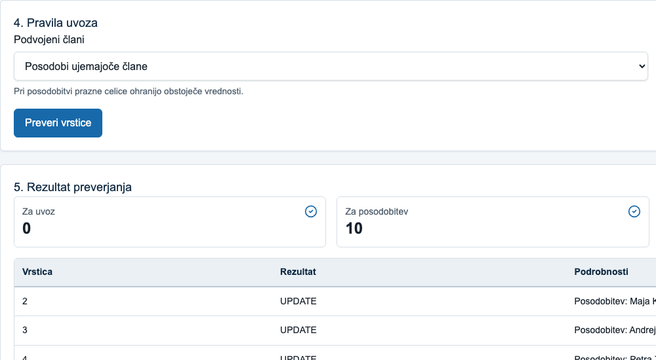
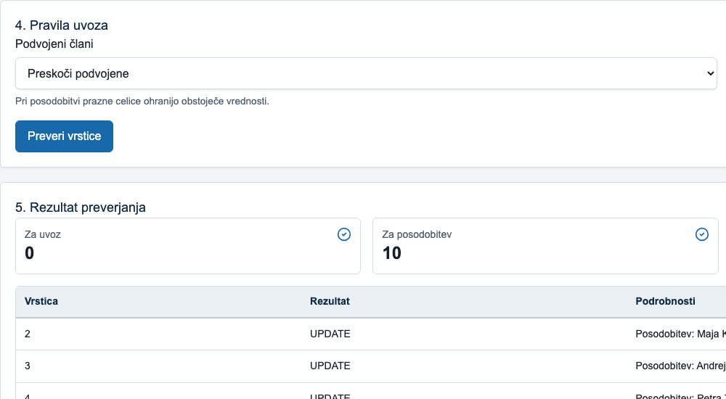
H5 Zastarel rezultat uvoza
Večja ovira, resnost 3 na lestvici od 0 do 4
Pred spremembo
Po spremembi pravil
Nova izbira, še vedno 10 posodobitev
Izboljšava: sprememba pravil zahteva novo preverjanje.
2
Notes:
ČAS 0.25–0.55 (30 sekund)
GOVOR
Največji vpliv ima napaka pri uvozu. Levi posnetek kaže preverjanje, ki vrne deset posodobitev. Na desnem izbira že določa preskok dvojnikov, rezultat pa še vedno kaže deset posodobitev. Gumb za potrditev ostane omogočen. Uporabnik zato lahko potrdi nekaj drugega, kot pričakuje. Rešitev je razveljavitev starega rezultata in obvezno ponovno preverjanje po spremembi pravil. Preizkus ni izvedel končnega uvoza.
VIRI IN DOKAZI (ne berite naglas)
Posnetka S07 in S08. preverjanje.json: duplicateStrategyAfterRuleChange=SKIP, importResultRetainedAfterRuleChange=true, commitEnabledAfterRuleChange=true. Končnega uvoza nismo potrdili.
https://www.nngroup.com/articles/ten-usability-heuristics/
https://www.nngroup.com/articles/how-to-rate-the-severity-of-usability-problems/
Podlaga: SAMOSTOJNO.md in posnetki lokalne aplikacije, 27. oktober 2026. Priprava gradiva in preverjanja s pomočjo Codexa.

Slide 5
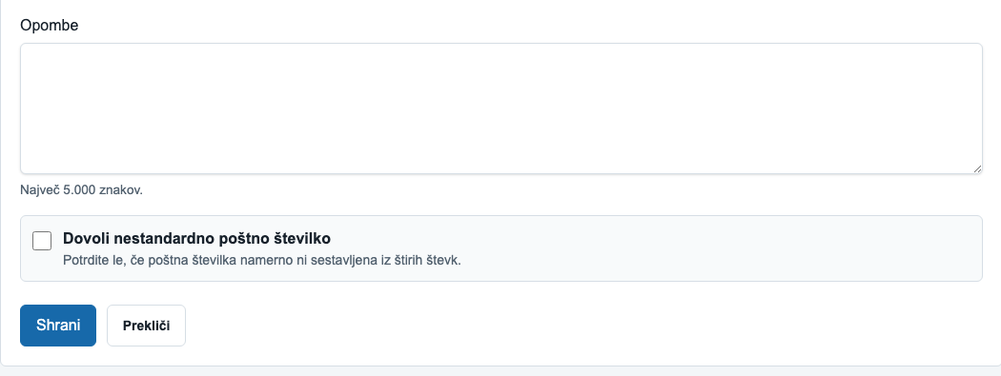
H3 Izguba neshranjenega vnosa
Večja ovira, resnost 3
1 Vpis opombe
2 Odhod na seznam članov
3 Vrnitev v prazen obrazec
Izsek obrazca za vnos člana
Izboljšava: opozorilo pred odhodom
»Nadaljuj urejanje« ali »Zavrzi spremembe«
3
Notes:
ČAS 0.55–1.25 (30 sekund)
GOVOR
Druga težava je uporabnikov nadzor nad vnosom. Scenarij vključuje vpis opombe, odhod na seznam članov in ponovno odprtje obrazca. Aplikacija ne opozori na neshranjene spremembe, polje pa je ob vrnitvi prazno. Pri daljšem vnosu to pomeni ponavljanje dela. Pred odhodom naj zato ponudi nadaljevanje urejanja ali opustitev sprememb. Opozorilo naj se pojavi samo, kadar uporabnik dejansko spremeni podatke.
VIRI IN DOKAZI (ne berite naglas)
Posnetek S03-obrazec-clana.png, izsek spodnjega dela obrazca. Slika prikazuje obrazec in ne dokazuje celotnega prehoda. Izvedeni preizkus je vpisal opombo, odprl povezavo Člani in znova odprl obrazec. preverjanje.json: leaveDialogs=0, unsavedNotesAfterReturn="".
https://www.nngroup.com/articles/ten-usability-heuristics/
Podlaga: SAMOSTOJNO.md in posnetki lokalne aplikacije, 27. oktober 2026. Priprava gradiva in preverjanja s pomočjo Codexa.

Slide 6
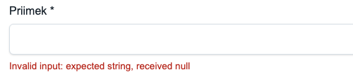
H9 Nerazumljiva sporočila o napakah
Večja ovira, resnost 3
Primer praznega obveznega polja
Izboljšava: »Ime je obvezno« in »Priimek je obvezen«
4
Notes:
ČAS 1.25–1.55 (30 sekund)
GOVOR
Tretja težava so sporočila o napakah. Po shranjevanju praznega obrazca se pri imenu in priimku pojavi angleško tehnično besedilo. Uporabniku ne pove neposredno, kaj mora popraviti. Namesto tega predlagam sporočili Ime je obvezno in Priimek je obvezen. Polji naj dobita tudi jasno oznako napake, fokus pa naj se prestavi na prvo neveljavno polje. Tako uporabnik hitreje nadaljuje delo.
VIRI IN DOKAZI (ne berite naglas)
Posnetek S04-napake-obveznih-polj.png, izsek polja Priimek. Enako napako vrne tudi Ime. preverjanje.json: requiredFieldErrors vsebuje dve enaki angleški sporočili. Povezava napak s polji in manjkajoči prenos fokusa izhajata tudi iz src/components/member-form.tsx.
https://www.nngroup.com/articles/ten-usability-heuristics/
Podlaga: SAMOSTOJNO.md in posnetki lokalne aplikacije, 27. oktober 2026. Priprava gradiva in preverjanja s pomočjo Codexa.

Slide 7
Viri
Nielsen: 10 Usability Heuristics
https://www.nngroup.com/articles/ten-usability-heuristics/
Moran in Gordon: How to Conduct a Heuristic Evaluation
https://www.nngroup.com/articles/how-to-conduct-a-heuristic-evaluation/
NN/g: Heuristic Evaluation Workbook
https://media.nngroup.com/media/articles/attachments/Heuristic_Evaluation_Workbook_1_Fillable.pdf
Nielsen: Severity Ratings for Usability Problems
https://www.nngroup.com/articles/how-to-rate-the-severity-of-usability-problems/
7
Notes:
Viri za dodatna vprašanja. Diapozitiv ni del načrtovanih 180 sekund.
https://www.nngroup.com/articles/ten-usability-heuristics/
https://www.nngroup.com/articles/how-to-conduct-a-heuristic-evaluation/
https://media.nngroup.com/media/articles/attachments/Heuristic_Evaluation_Workbook_1_Fillable.pdf
https://www.nngroup.com/articles/how-to-rate-the-severity-of-usability-problems/
Lokalni viri: SAMOSTOJNO.md, posnetki/preverjanje.json, posnetki S01, S03, S04, S07, S08. Različica aplikacije 036a084. Spletne vire vsebuje poročilo z dne 27. oktobra 2026, prvotno pregledani 23. oktobra 2026.

